Slide 1


/widowert
Óscar Osorio Giráldez

Slide 2




¿Qué es Fail2Ban?
Authentication Failure

Slide 3


Configurar de forma sencilla y fácil

Slide 4

INSTALACIÓN
APT
Descargamos desde apt
el paquete fail2ban

Slide 5
DÓNDE ESTÁN LOS LOGS
Definir en /etc/fail2ban/jail.conf
Ej: /var/log/auth.log para sshd

Slide 6
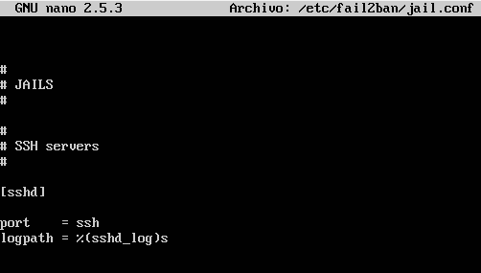
DÓNDE ESTÁN LOS LOGS
Definir en /etc/fail2ban/jail.conf
Ej: /var/log/auth.log para sshd

Slide 7


CÓMO ENCUENTRO A LOS MALOS
Definir en /etc/fail2ban/filter.d/sshd.conf

Slide 8
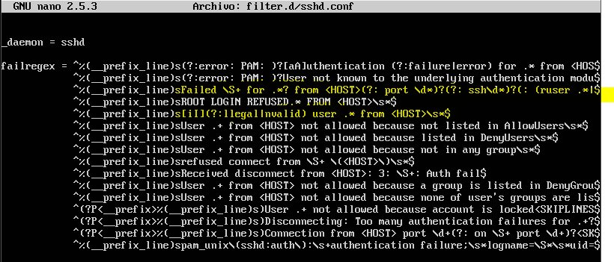
CÓMO ENCUENTRO A LOS MALOS
Definir en /etc/fail2ban/filter.d/sshd.conf

Slide 9

CÓMO LOS BLOQUEO
Definir en /etc/fail2ban/action.d
Ej: ufw.conf

Slide 10
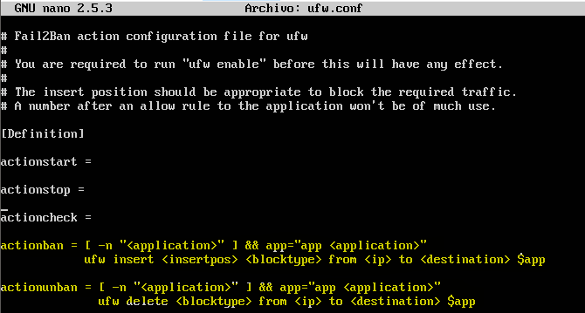
CÓMO LOS BLOQUEO
Definir en /etc/fail2ban/action.d
Ej: ufw.conf

Slide 11

DEMOSTRACIÓN

Slide 12

PREGUNTAS

